Slide 1
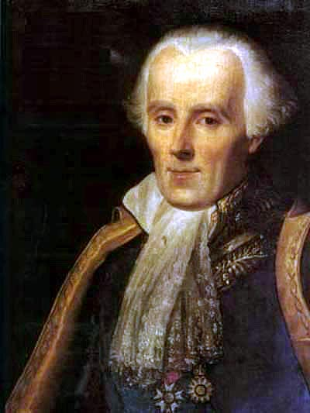
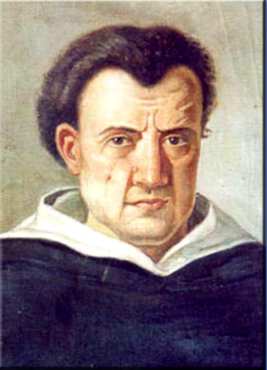
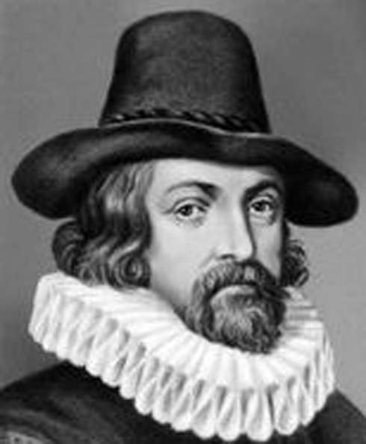
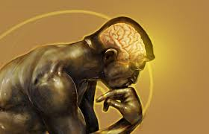
То, что мы знаем, ограничено, а то, чего мы не знаем, - бесконечно.
П. Лаплас
Меня желанье вечное томит, чем больше познаю, тем меньше знаю.
Т. Кампанелла
Знание – сила.
Ф. Бэкон
Познавательная и коммуникативная деятельность

Slide 2
План урока
Познаваем ли мир?
Познание чувственное и рациональное.
Истина и её критерии.
Виды знаний.
Многообразие человеческого знания.
Особенности научного познания.
Социальные и гуманитарные знания.
Познание и коммуникативная деятельность

Slide 3
Проверь себя:
1) В чем заключается социальная сущность деятельности?
2) Какова структура деятельности?
3) Что такое субъект и объект деятельности?
4) Как связаны между собой цель, средства и результат деятельности?
5) Каковы мотивы деятельности?
6) Как соотносятся потребности и интересы?
7) В чем особенности творческой деятельности?

Slide 4
Давным-давно жил на свете юноша, который искал истину. Кто-то подсказал ему, что есть высоко в горах пещера, а в ней глубокий колодец. «Спроси колодец, в чем истина и он поведает тебе об этом». Юноша нашел колодец и задал свой вопрос. Из колодца пришел ответ: « Иди на площадь в своем поселке. Там ты найдешь то, что ищешь». Полный надежд, он отправился на площадь и обнаружил там три маленькие торговые лавки. В одной продавали кусочки металла, в другой кусочки дерева, в третьей – тонкую проволоку. Казалось, ничто и никто не имеет отношения к раскрытию истины. Разочарованный, он вернулся к колодцу, чтобы попросить объяснений, но из колодца доносилось только эхо. Юноша продолжил свои поиски истины, и постепенно воспоминания о колодце развеялись. Однажды лунной ночью он услышал звуки чудесной музыки. Кто-то вдохновенно играл на гитаре. Юноша захотел приблизиться и узнать, как рождается эта музыка. Он подошел к играющему на гитаре и смотрел на его пальцы, танцующие по струнам, а потом начал рассматривать гитару. И тогда неожиданно его поразило приятное открытие: инструмент был изготовлен из тонких проволочек – струн, металла и дерева, точно таких же, какие он видел когда-то, но не придал им никакого значения. И, наконец, он понял послание колодца: нам уже дано все, в чем мы нуждаемся. Наша задача – собрать все это воедино и использовать по назначению. Многое не имеет значения, пока мы рассматриваем только отдельные фрагменты. Когда они соединятся, возникает новое целостное понимание.

Slide 5
СОЗНАНИЕ – ЗНАНИЕ – ПОЗНАНИЕ
Сознание – осознанное бытие.
Знание – объективная реальность, данная в сознании человека.
Познание – процесс отражения и воспроизведения
действительности в мышлении субъекта, результатом которого является новое знание о мире.
МАТЕРИЯ
Познание
человек
отражение
Целью всякого познания является достижение истины, достоверного, правильного знания.
Знание – результат познания.

Slide 6
Знание — это результат познания.
Познание - это процесс постижения действительности, накопления и осмысления данных, полученных в опыте взаимодействия человека с окружающим миром.

Slide 7
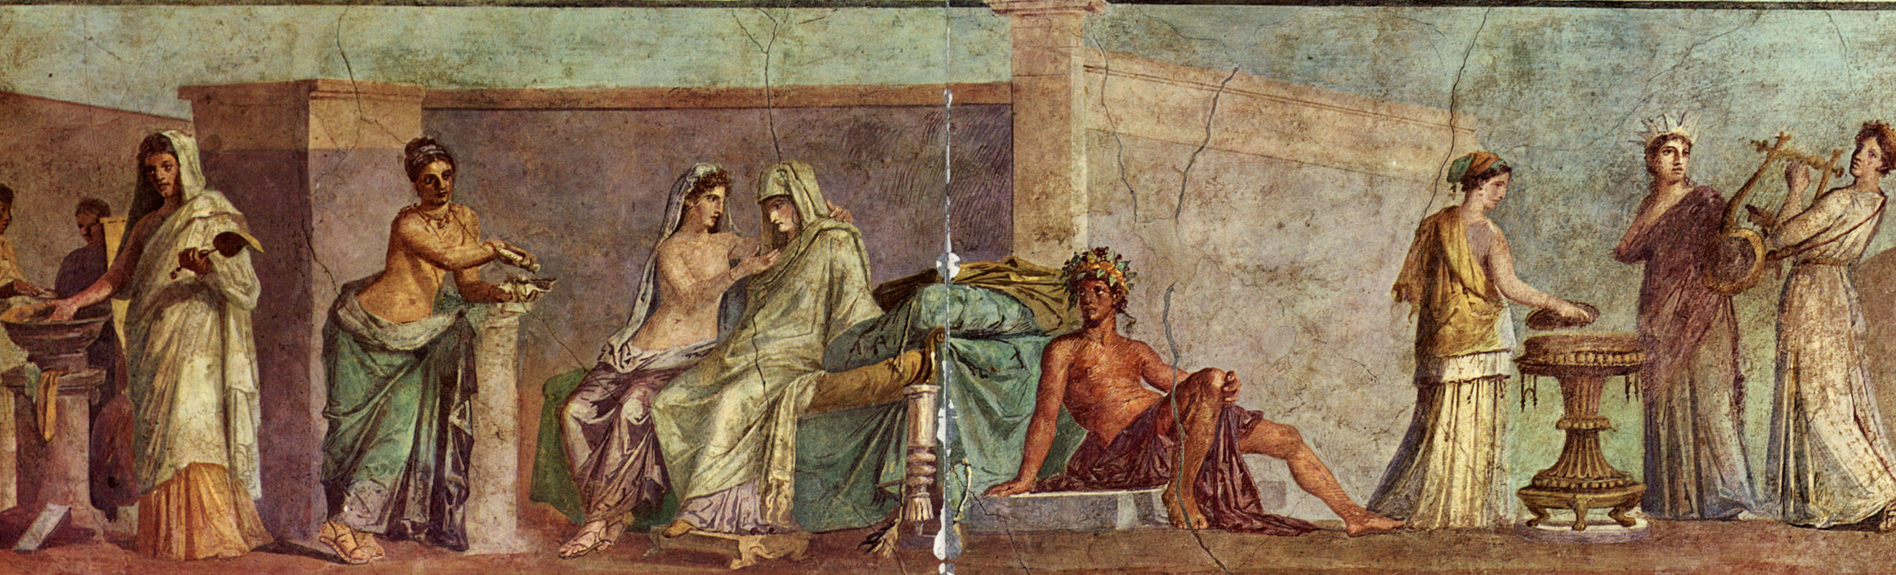
Пути познания мира
Античные времена
Мнение и знание различны
Первое (мнение) не обязательно носит достоверный характер. Второе (знание) – достоверно по определению.
Мнение может меняться, а знанию присуща устойчивость.

Slide 8
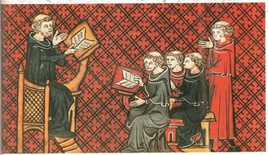
Пути познания мира
Средневековье.
Соотношение знания и веры
Главное различие – в доказательности. Знание требует логической аргументации, а вера – таковой не предполагает.

Slide 9

Пути познания мира
Новое время
Отожествление знания и науки
Научное знание становится основным объектом
гносеологии – теории познания. Знание делится на виды: религиозное, обыденное, мифологическое, философское,
художественно-образное.

Slide 10
Философское познание
Философское познание – это процесс отражения и воспроизведения действительности в мышлении субъекта, результатом которого является новое знание о мире. Философия обобщает научные способы и формулирует свои методы познания.
Гносеология – раздел философии, в котором изучается природа познания, его возможности, отношение знания к реальности, выявляются условия достоверности и истинности познания.
Термин введён в 1854 г. англичанином Дж. Феррером, но гносеологическая проблематика рассматривалась в философии с самой глубокой древности.

Slide 11
Познание изучает
Гносиология (изучает познание как средство достижения истины)
Когнитивная психология
( изучает познание как психический процесс)
Социология и прочие социальные науки (изучают косвенно)
Эпистимология (науко-ведение)
Логика- учение о нормах мышления

Slide 12
Основной вопрос философии гносеологическая сторона
Познаваем ли мир? Способен ли человек постигнуть сущность окружающей действительности?
Гносеологический пессимизм
(скептицизм,
агностицизм,
конвенционализм):
мир непознаваем
Гносеологический оптимизм:
мир познаваем

Slide 13

Скептицизм
(от греч. skeptikos – разглядывающий, расследующий)
философская позиция, характеризующаяся сомнением в существовании какого-либо надежного критерия истины.
Основатель скептицизма Пиррон утверждал, что если мы не можем ничего знать о предметах, то нам следует воздерживаться
от суждений о них
Пиррон
(ок. 360 – ок. 270 до н.э.)
Скептицизм не отрицает принципиальной познаваемости мира, но выражает сомнение в достоверности знания.

Slide 14
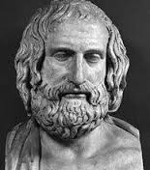
Агностицизм
(от греч. agnostos – недоступный познанию)
понятие ввел в научный оборот в 1869 г. английский зоолог-дарвинист Томас Гексли.
учение, отрицающее возможность познания объективного мира и достижимость истины; ограничивает роль науки лишь познанием явлений.
Агностицизм в европейской философии ведет свое начало от учения одного из основателей школы софистов Протагора, который утверждал субъективную обусловленность знания и выдвинул тезис: «Человек есть мера всех вещей, существующих, что они существуют, а несуществующих, что они не существуют».
Протагор
(480–410 до н.э.)
Согласно Протагору всякое знание «как оно кажется, так оно и есть», отсюда делает вывод о невозможности достоверного знания окружающих явлений и вещей.

Slide 15
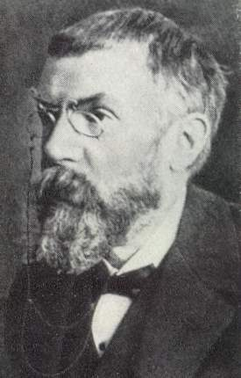
Конвенционализм
Учение конвенционализма было выдвинуто французским физиком и математиком А. Пуанкаре.
Конвенционалисты утверждают, что все истины и теории – условности, принятые учеными ради удобства.
Так, из многих геометрий ни одна не является более истинной чем другие, а лишь более удобной.
Пуанкаре считал, что познаваемы лишь отношения между объектами, но не сами свойства объектов, «даже Бог не смог бы познать и выразить истинную природу вещей».
Анри Пуанкаре
(1854 – 1912)

Slide 16
Гносеологический оптимизм
Это уверенность в познаваемости мира, в том что истина, в принципе доступна человеческому разуму.
Подавляющее большинство философов, как материалистов так и идеалистов являются оптимистами в гносеологии.
Наиболее яркие представители этого направления: Аристотель, Фрэнсис Бэкон, Г.В Гегель, К. Маркс

Slide 17
Точка зрения материалистов
Истоки познания коренятся в биологической необходимости выживания в окружающей среде. Ведь чтобы адекватно реагировать на вызовы окружающей реальности, нужно представлять себе эту реальность адекватно, как можно более близко к действительности. Задачу познания взяла на себя нервная система, высшей ступенью эволюции которой и является мышление, являющееся главным инструментом познавательной деятельности субъекта.
Само выживание живых существ и успех деятельности человека свидетельствуют о том, что познание мира возможно

Slide 18
Элементы познавательной деятельности
Так как познание – это один из видов деятельности человека, следовательно в нем также выделяются основные элементы:
Субъект познания – тот, кто получает знания (человек, общество)
Объект – то, что познается (отдельный предмет, окружающий мир, внутренний мир человека)
Методы познания – способы, позволяющие получить истину (зависят от вида познания).
Цель познания – приобретение истинных знаний об объективном мире.
Результат познания – знание.

Slide 19
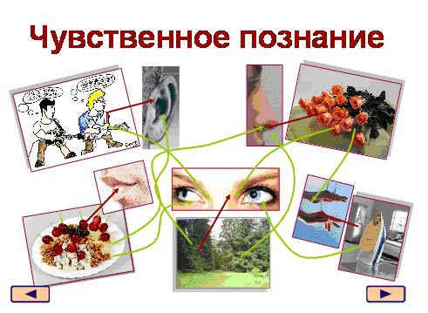

Способы познания.
Чувственное познание осуществляется с помощью пяти основных чувств: зрения, слуха, осязания, обоняния и вкуса.
Пример. Человек листает книгу. Органы чувств позволяют ему увидеть ее цвет, ощутить шероховатость обложки. Эти ощущения соединяются в единый образ книги, – возникает восприятие. В другой раз, не видя книги, человек сможет представить ее.

Slide 20
Формы чувственного познания
Ощущение | Это данные органов чувств об отдельных свойствах отдельных предметов (возникают в результате непосредственного воздействия предмета на органы чувств);
Восприятие | Это целостный образ предмета, суммирующий отдельные ощущения в некую целостность, выделение предмета из окружающей действительности (целостный образ предмета, сформированный из множества самых разных его свойств);
Представление | - Это высшая форма чувственного познания, образ предмета, сохраняемый в памяти вне непосредственного контакта с ним. (чувственный образ предмета, сохраняемый в сознании без его непосредственного воздействия, может формироваться о предметах, с которыми не было контакта).

Slide 21
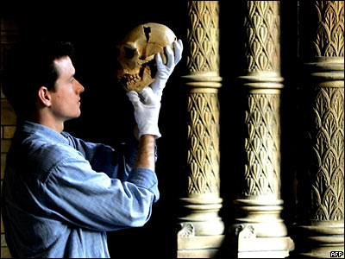
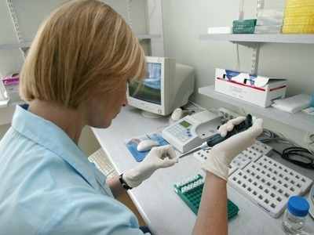
Рациональное познание (логическое) осуществляется с помощью мышления, разума. Выделяя из данных, полученных органами чувств, существенное, человек стремиться проникнуть глубже в суть вещей, понять закономерности явлений.
Пример. Люди, сравнивая яблоки, груши, сливы, выявляя их сходство и различие, существенные свойства, выделили их в группу похожих предметов, которая получила название – «плод» (понятие).

Slide 22
Формы рационального познания
Понятие | - Мысль, выделяющая из действительности некий класс предметов с помощью указания на их общие признаки. (отражение предметов в их общих и существенных признаках);
Суждение | - мысль, содержащая утверждение о наличии в действительности какого-либо положения дел. (мысль, в которой через связь понятий утверждается или отрицается что-либо);
Умозаключение (теория) | Система взаимосвязанных понятий и суждений, раскрывающая совокупность законов и закономерностей в какой-либо предметной области(выводы из логически связанных суждений).

Slide 23

Какой из этих источников знаний – разум или чувства – является определяющим в познавательной деятельности?
Сторонники сенсуализма (лат. «сенсус» – чувство), эмпирики (греч. «эмпирия» – опыт) признавали решающую роль чувственного опыта, считали, что ощущения и восприятия – основа познания.
Сторонники рационализма – рационалисты (греч. «ратио» – разум) признавали разум главной формой достоверного познания.
Обе ступени познания должны находится в единстве, взаимно дополняя друг друга. Одно без другого не ведет к объективно верному знанию, к истине.

Slide 24
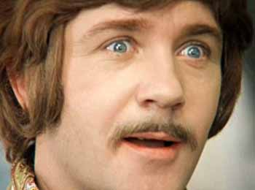
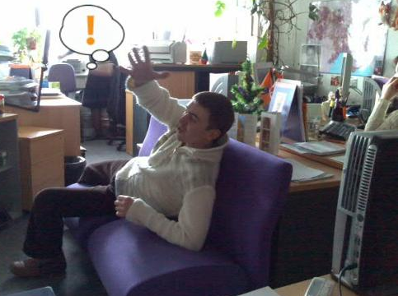
Ступени познания
Находятся в единстве, переходят друг в друга, взаимно дополняют.
Когда чувственного и рационального познания не достаточно, важную роль в познании может сыграть интуиция (вспышка проницательности, способность человека к постижению истины без какого-либо обоснования с помощью доказательств).
Многие утверждения, основанные на здравом смысле, общепринятом мнении, не являются истинными.

Slide 25
ИСТИНА – ЭТО СООТВЕТСТВИЕ
ПОЛУЧЕННОГО ЗНАНИЯ ДЕЙСТВИТЕЛЬНОСТИ

Slide 26
Свойства истины
Конкретность- зависимость истины от места времени и других условий ее получения
Объективность –
это содержание наших знаний, которое не зависит от человека, ни от человечества

Slide 27
Истина и ее критерии
ОТНОСИТЕЛЬНАЯ ИСТИНА- - ЭТО ОГРАНИЧЕННОЕ ВЕРНОЕ ЗНАНИЕ О ЧЕМ- ЛИБО
ИСТИНА
КАК ОТЛИЧИТЬ ИСТИНУ ОТ ЗАБЛУЖДЕНИЯ:
1.ЗНАНИЕ ИСТИННО, КОГДА ОНО ЛОГИЧНО СТРОЙНО
2.КОГДА ЗНАНИЕ ПОЛЕЗНО ДЛЯ ЧЕЛОВЕКА
АБСОЛЮТНАЯ ИСТИНА – ЭТО ПОЛНОЕ ИСЧЕРПЫВАЮЩЕЕ ЗНАНИЕ О СЛОЖНОМ ОБЪЕКТЕ
КРИТЕРИЙ ИСТИНЫ ПРАКТИКА

Slide 28
Абсолютная истина
Это несомненное, неизменное, раз и навсегда установленное знание о предмете или явлении.
Она полностью исчерпывает предмет изучения и не может быть опровергнута при дальнейшем развитии познания.
Многие философы считают ее идеалом, образцом, к которому должно стремиться наше знание.
В реальности такое знание практически невозможно.

Slide 29
Относительная истина
На пути к абсолютной истине человек получает относительные истины, то есть неполное, ограниченное знание.
Относительность истины определяется рядом причин:
Познаваемый мир бесконечен и изменчив;
Возможности познания зависят от реальных исторических условий своего времени;
Познание определяется уровнем развития производства, духовной культуры, имеющимися средствами наблюдения, эксперимента.

Slide 30
Практика и ее роль в познании
Практика – это материальная
деятельность людей
Производственная
деятельность
Деятельность по изменению
общественных отношений
ПРАКТИКА
Эксперимент
Роль
практики
в познании
Исходный продукт познания
Движущая сила и цель познания
Критерий истины

Slide 31

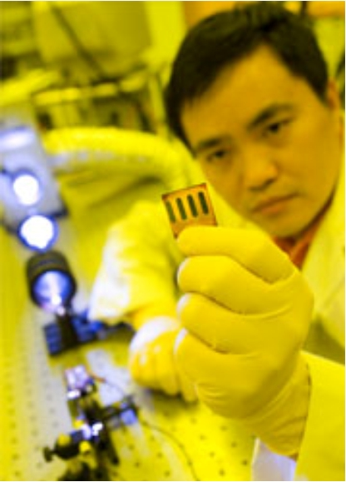
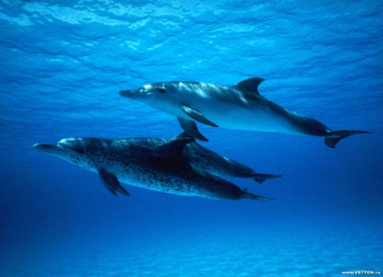
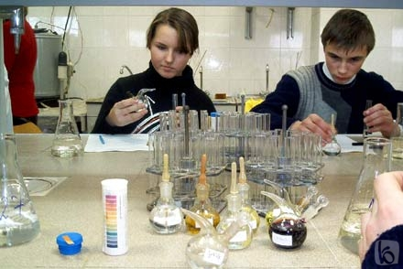
Виды знаний.
Первая классификация:
знание об объектах (Что такое автомобиль? Что такое алгоритм?).
знания о действии (как поджарить бифштекс, сшить костюм и т.д.)
знание о свойстве, использовании объекта (зачем стоматологу бормашина, ученому компьютер и т.д.)
Вторая классификация:
Перцептивное (от лат. – восприятие) или эмпирическое (от греч. – опыт) знание человек получает через чувственное восприятие предметов (напр., знание о том, как выглядит корова, как пахнет аммиак, как звучит скрипка и т.д.).
Обыденно-практическое знание человек черпает из опыта повседневной жизни, из практики. Это элементарные сведения о природе и людях (напр., знания о том, что появление туч предвещает дождь, а негров отличает темная кожа).

Slide 32
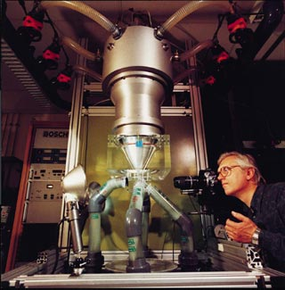
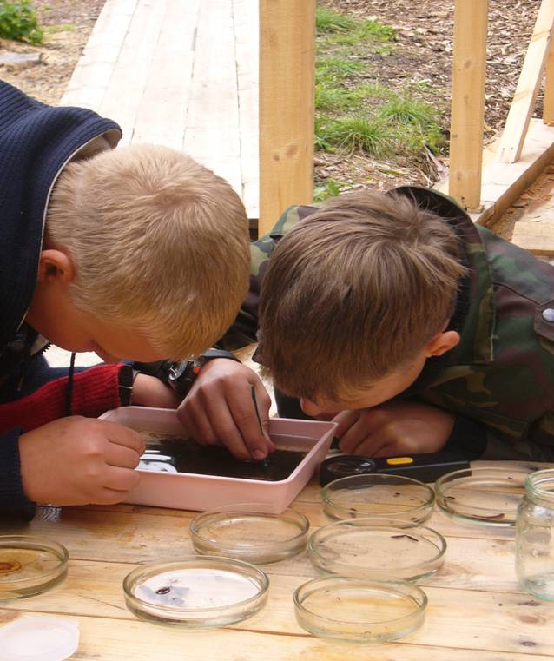
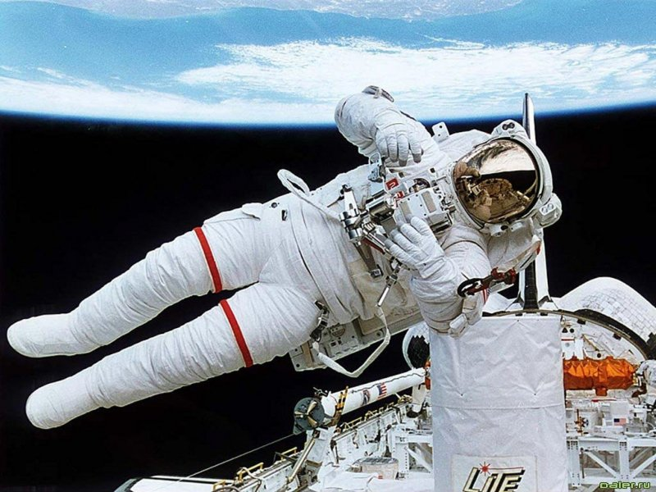
Научное знание – это знание о сущности предметов и явлений, о связях между ними; используются понятия, доказательства, теоретическое объяснение (напр., знания о строении атома, о химическом составе раствора и т.д.).
Третья классификация:
Фундаментальные знания – теоретические знания об основных закономерностях строения и развития человека, общества, природы.
Прикладные знания – знания, направленные на достижение практических целей и решение конкретных задач.
Четвертая классификация:
Естественно-научные знания – сведения из наук: физика, химия, биология, география, астрономия и др.
Гуманитарные знания – исторические, философские, психологические и др.

Slide 33


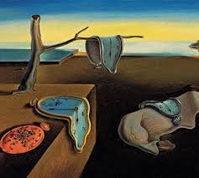
Многообразие человеческого знания.
обыденное познание
мифолого-религиозное познание
художественно-эстетическое познание
Научное познание
Самопознание
Паранаучное познание
Социальное познание

Slide 34
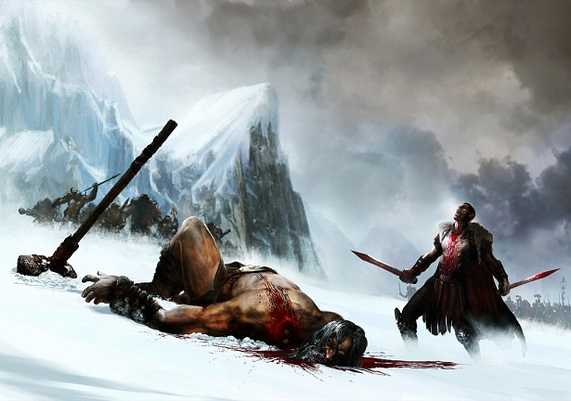
Миф и познание мира
Миф – самый ранний способ понимания природной и общественной действительности.
Это всегда повествование, его истинность не подлежала сомнению, а содержание так или иначе было связано с реальной жизнью. Мифы служили в качестве способа сохранения жизненного опыта народов.

Slide 35
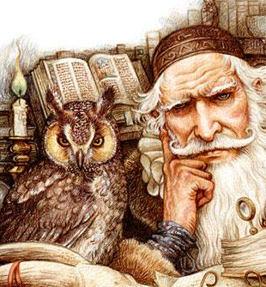
Народная мудрость
Народная мудрость – обобщенные практические знания, опыт разных людей и даже многих народов. Из обобщения опыта возникали поговорки (Куй железо, пока горячо), суждения (Иванушка - дурачок на деле оказывает достаточно сообразительным).

Slide 36
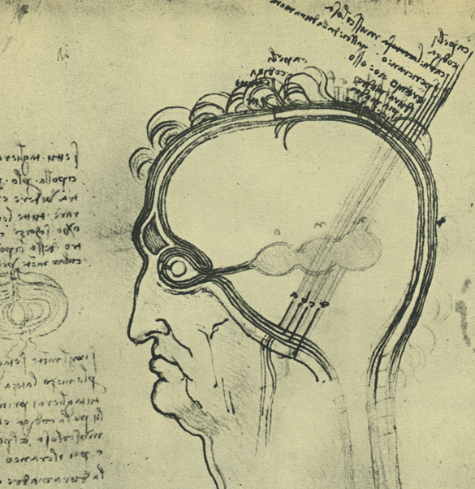
Здравый смысл
Подсказывает, что и как лучше сделать или, наоборот, отказаться от каких-либо действий. Например, вы не знаете как пользоваться прибором. Здравый смысл подсказывает спросить у сведущего человека или не трогать его (прибор) вовсе.

Slide 37
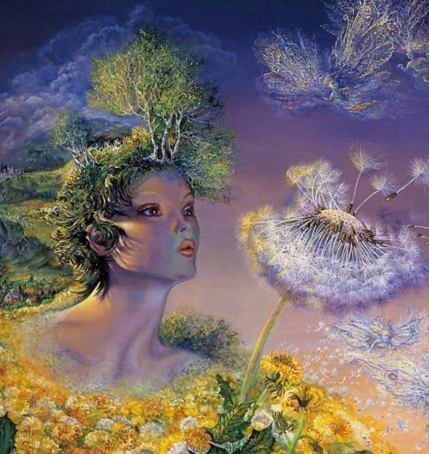
Познание средствами искусства
Искусство дает представление о художественном освоении мира.
Художественное произведение дает эмоционально окрашенное представление не только о том, как выглядели герои прошлого, но и о том, как они вели себя в определенных ситуациях. Это и помогает ощутить дух времени.

Slide 38

Там, где кончается наука
Паранауке (околонаучное знание), в отличие
от здравого смысла, свойственны туманные
и загадочные сведения. Она нередко демонстрирует нетерпимость к науке традиционной, апеллирует не к профессионалам, а к массе.

Slide 39
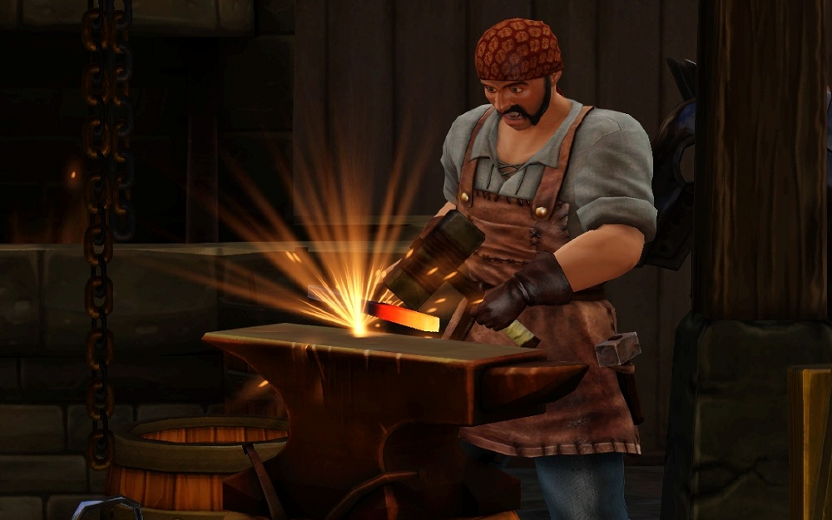
Опыт повседневной жизни
Жизненная практика – способ познания мира.
Большинство практических навыков не претендуют на теоретическое обоснование. Например, чтобы пользоваться телевизором не обязательно знать принципы передачи изображения на расстояние.

Slide 40
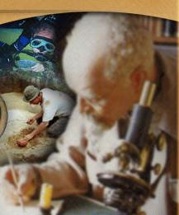
Научное познание
Отличается от других видов познания стремлением к получению объективной истины, не зависящей от личности исследователя.
Полученный результат не должен зависеть от пристрастий, частных мнений, авторитетов.
Направлено на получение таких знаний, которые не только связаны с сегодняшним днем, но и могут найти применение в будущем.
Используются особые методы и формы познания.

Slide 41

Научное познание
Стремление к объективности. Рационалистическая обоснованность
Имеет дело с особым набором объектов реальности.
Наука имеет специальный язык.
Специфика научных знаний .
Взаимосвязь и системность научных знаний. Проверяемость.
Notes:
41

Slide 42
Методы научного познания
1 уровень – опыт, здравый смысл, наблюдение, эксперимент
2 уровень – обобщение, анализ, синтез, моделирование

Slide 43
Уровни научного познания
Эмпирический уровень – нахождение новых фактов, обобщение и поиск тенденций протекания того или иного процесса.
Означает все, что дано человеку на основе чувственного опыта, т.е. его способности ощущать, воспринимать, отражать внешние воздействия, переживать и понимать что-либо.
Теоретический уровень – формулирование общих закономерностей, создание целостной научной теории, а затем формирование общей научной картины мира.

Slide 44
Особенности научного познания.
В НАУКЕ ПОМИМО ДОСТОВЕРНОГО ЗНАНИЯ ВСТРЕЧАЮТСЯ РАЗНОВИДНОСТИ
ПРОБЛЕМНОГО ЗНАНИЯ: ГИПОТЕЗЫ, ЗАБЛУЖДЕНИЯ, ЛОЖНОЕ ЗНАНИЕ
В НАУЧНОМ ЗНАНИИ –
ДВА УРОВНЯ:
ЭМПИРИЧЕСКОЕ:
ОТРАЖАЕТ ОБЪЕКТ СО СТОРОНЫ ДОСТУПНОЙ НАБЛЮДЕНИЮ
ТЕОРЕТИЧЕСКОЕ
ИМЕЕТ ДЕЛО С ЛОГИЧЕСКОЙ МОДЕЛЬЮ ОБЪЕКТА

Slide 45
Уровни научного познания
ЭМПИРИЧЕСКИЙ УРОВЕНЬ:
СОДЕРЖАНИЕ ЗНАНИЙ-СВЯЗИ
НАУЧНЫЕ ФАКТЫ,
МЕТОДЫ ИССЛЕДОВАНИЯ:
НАБЛЮДЕНИЕ, ИЗМЕРЕНИЕ, ОПИСАНИЕ, СРАВНЕНИЕ, ЭКСПЕРИМЕНТ.
ЭМПИРИЧЕСКОЕ ЗНАНИЕ – ФРАГМЕНТАРНО.
ТЕОРЕТИЧЕСКИЙ УРОВЕНЬ:
СОДЕРЖАНИЕ ЗНАНИЙ- НАУЧНЫЕ ПОНЯТИЯ,ГИПОТЕЗЫ
ЗАКОНЫ
МЕТОДЫ ИССЛЕДОВАНИЯ:
АНАЛОГИЯ , МОДЕЛИРОВАНИЕ, АБСТРАГИРОВАНИЕ, АНАЛИЗ, ИДЕАЛИЗАЦИЯ, СИНТЕЗ
СИСТЕМАТИЗИРОВАННОЕ ЗНАНИЕ,ИНДУКЦИЯ, ДЕДУКЦИЯ
ОБОБЩЕНИЕ, ТЕОРИИ

Slide 46
Схема научного познания
НАБЛЮДЕНИЯ
ОБОБЩЕНИЯ
ГИПОТЕЗЫ
ОПЫТЫ
ТЕОРИИ, ЗАКОНЫ
Notes:
46

Slide 47
Итоги научного исследования
1
КОНЦЕПЦИЯ
ИДЕЯ, ТОЧКА ЗРЕНИЯ, СИТЕМА ВЗГЛЯДОВ, ОБЪЕДИНЕННЫХ ОБЩЕЙ ЛОГИКОЙ, РУКОВОДЯЩИЙ ПРИНЦИП, ТРАКТОВКА
2
ТЕОРИЯ
СИСТЕМА ОСНОВНЫХ ИДЕЙ, СОВОКУПНОСТЬ ОБЪЕДИНЕННЫХ ОБЩИМ ПРИНЦИПОМ НАУЧНЫХ ПОЛОЖЕНИЙ В КАКОЙ-ЛИБО ОТРАСЛИ ЗНАНИЯ
Notes:
47

Slide 48
Социальное познание
Совпадает объект и субъект познания.
Существуют несовпадения выводов и оценок, возникающих при изучении общества.
Сложность изучаемого объекта – общества.
Ограничение возможности проведения наблюдений и экспериментов над обществом.
Многие ученые считают, что возможно лишь описание общественных явлений, а не объяснение.

Slide 49
Виды социальных фактов:
1) действия или поступки отдельных индивидов или больших социальных групп;
2) продукты материальной или духовной деятельности людей;
3) словесные социальные факты: мнения, суждения, оценки людей.
Отбор и интерпретация (т. е. объяснение) этих фактов во многом зависят от мировоззрения исследователя, интересов той социальной группы, к которой он принадлежит, а также от задач, которые он ставит перед собой.

Slide 50
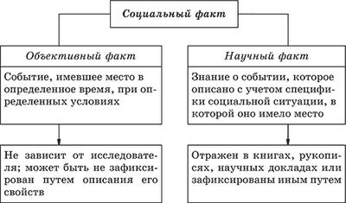

Slide 51
Чтобы факт стал научным, его следует интерпретировать (лат. interpretatio – истолкование, разъяснение).
факт подводится под какое-либо научное понятие;
изучаются все существенные факты, из которых складывается событие;
прослеживаются многообразные связи изучаемого факта с другими фактами.
интерпретация социального факта – это сложная многоступенчатая процедура его истолкования, обобщения, объяснения.

Slide 52
Оценка социального факта зависит от следующих факторов:
свойства изучаемого объекта (события, факта);
соотнесение изучаемого объекта с другими, одно порядковыми, или идеалом;
познавательные задачи, которые поставил исследователь;
личная позиция исследователя (или просто человека);
интересы той социальной группы, к которой исследователь принадлежит.

Slide 53
Социальное познание и его особенности:
объект познания, а им является общество, достаточно сложен по своей структуре и находится в постоянном развитии, на которое оказывают влияние как объективные, так и субъективные факторы.
ограничена возможность применения такого метода эмпирического исследования, как эксперимент
Целью социального познания, как и познания в целом, является установление истины.
Истина - соответствие полученных знаний содержанию объекта познания.

Slide 54
Конкретно-исторический подход к социальным явлениям.
изучение не только ситуации, сложившейся в обществе, но и тех причин, результатом которых она явилась;
рассмотрение социальных явлений в их взаимосвязи и взаимодействии друг с другом;
анализ интересов и действий всех субъектов исторического процесса (как социальных групп, так и отдельных личностей).
Историческими закономерностями называются общие черты, которые присущи определенной группе исторических явлений.

Slide 55
Самопознание
Получение человеком знаний о самом себе.
Формы самопознания:
Самоузнавание
Самооценка
Самоисповедь
Самопознание может осуществляться в процессе других видов деятельности – игре, общения, труда и др.

Slide 56

Коммуникативная деятельность – это деятельность, предметом которой является другой человек – партнёр по общению. (Лат. Communicatio – сообщение, передача.).
Коммуникация – общение, передача, информаций от человека к человеку.

Slide 57
Домашнее задание
Конспект урока
ЕГЭ Задание 28: Используя обществоведческие знания, составьте сложный план, позволяющий раскрыть по существу тему «Познавательная деятельность». План должен содержать не менее трёх пунктов, из которых два или более детализированы в подпунктах.
Рабочий лист №2
§ 6

